Slide 2
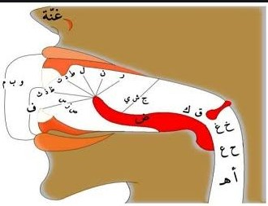
مخارج الحروف MAKHORIJUL HURUF
قراءة وكتابة القؤآن
BACA & TULIS AL-QUR’AN
GURU PENGAMPU :
LUCKY ANDRIYANTOKO, M. Pd
Untuk siswa/siswi kelas 10 SMK Yadika Bangil

Slide 3
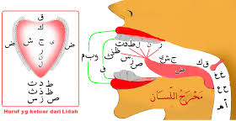
BAB 2 B. MAKHORIJUL HURUF
PENGERTIAN MAKHORIJUL HURUF
PENTINGNYA MEMPELAJARI MAKHORIJUL HURUF
PEMBAGIAN MAKHORIJUL HURUF

Slide 4
1. PENGERTIAN MAKHORIJUL HURUF
Makhraj ditinjau dari segi morfologi berasal dari Sighot fi’il madhi : خَرَجَ yang artinya keluar. Sedangkan pada Sighot Isim Makannya yaitu berupa kata makhrajمَخْرَجٌ artinya: tempat keluar.
Jadi jika digabungkan dari 2 kata yaitu مَخَارِجُ الحُرُوْفِ yaitu tempat-tempat keluarnya huruf

Slide 5
Sedangkan menurut istilah makhraj adalah:
هُوَ اِسْمٌ لِلْمَحَلِّ الَّذِيْ يُنْشَأُ مِنْهُ الْحَرْفُ
“Suatu nama tempat,yang padanya huruf di bentuk”
Artinya ialah bahwa setiap huruf memiliki tempatnya masing-masing yang pada tempatnya tersebutlah huruf itu dibentuk .

Slide 6
2. PENTINGNYA MEMPELAJARI ILMU TAJWID
Menjaga Kitabbullah dari pengaruh lajjah (dialek) yang sangat berpengaruh pada perubahan bahasa Arab yang menjadi bahasa Al-Qur’an.
Menjaga Kitabullah dari lahn dan tahrif yang menyebabkan perubahan makna dan kerusakan pada makna (fungsi) sebuah kata.
Mengenal huruf –huruf mutajanis,mutaqarrib,dan mutaba’id guna mengetahui sebab ada atau tidaknya idgham.
Mempelajari makharijul huruf dan sifat-sifatnya merupakan inti bahasan (tajwid)yang utama bagi setiap qari Al-Qur’an

Slide 7
3. PEMBAGIAN MAKHORIJUL HURUF
Menurut Al-khalil bin Ahmad kemudian diikuti oleh para muhaqqiqin antara lain adalah Al-Hafizh Ibnul Jazari bahwa makhraj-makhraj tersebut tercakup dalam lima tempat (makhraj) secara umum (global),yaitu:
Al-Jauf (Rongga mulut dan rongga tenggorokan), padanya ada 1 makhraj.
Al-Halq (Tenggorokan), padanya ada 3 makhraj.
Al-Lisan (Lidah),padanya ada 10 makhraj .
Asy-Syafatain (dua bibir), padanya ada 2 makhraj.
Al-Khaisyum (rongga hidung), padanya ada 1 makhraj.

Slide 8
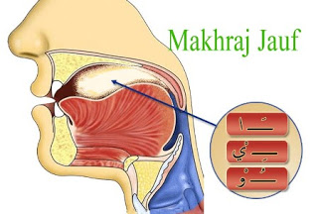
3. a. al-Jauf
Huruf yang keluar dari rongga mulut, yaitu huruf Mad (ا، ي، و) yang mana Alif didahuluhi harakat Fathah, Ya’ sukun didahului harakat Kasroh, dan Wawu sukun didahului Dhommah

Slide 9
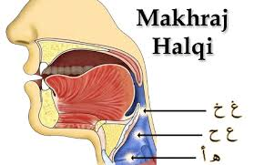
3. b. al-Halq
Al-Halq artinya tenggorokan. Maksudnya, tempat keluarnya huruf yang letaknya pada tenggorokan. Dari al-halq muncul tiga makhraj, yaitu:
Aqshal halq اَقْصَى الْحَلْقِ adalah pangkal tenggorokan atau tenggorokan bagaian dalam.Dari makhraj ini keluar huruf Hamzah ءha’ ه.
Wasthul Halq وَسْطُالْحَلْقِ adalah tenggorokan bagian tengah.Dari makhraj ini keluarnya huruf ‘Ain عdan ha’ ح.
Adnal Halq اَدْنَى الْحَلْقِ adalah tenggorokan bagian luar atau ujung tenggorokan.Dari makhraj ini keluar huruf Kha’ خ dan Ghain غ

Slide 10
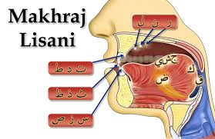
3. c. al-Lisan
Al-lisan Artinya ialah lidah. maksudnya, tempat keluarnya huruf yang terletak pada lidah. Jumlah huruf hija-iyyah yang keluar dari makhraj ini ada 18 huruf dan terbagi atas 10 makhraj

Slide 11
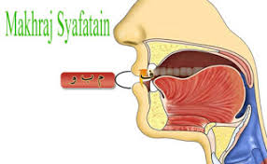
3. d. Asy-Syafatain
Asy-syafatan ( الشَّفَتَا نِ) artinya dua bibir. Padanya ada dua makhraj untuk empat huruf yaitu huruf fa ( ف ), ba (ب ), mim (م ), wau (و ).

Slide 12
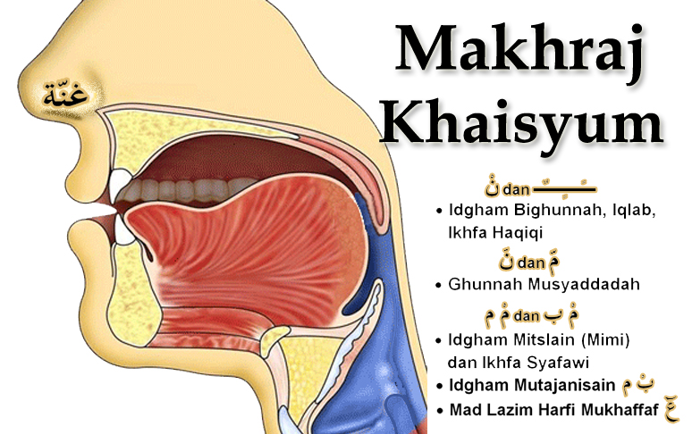
3. e. al-Khaisyum
Yang dimaksud dengan Al-Khaisyum ( الخَيْشُوْمُ ) adalah pangkal hidung bagian dalam. Dari makhraj ini keluar segala bunyi ghunnah (dengung/sengau).

Slide 13
LATIHAN II
Buatlah 5 soal beserta jawabannya terkait materi “Makhorijul Huruf” (boleh diketik/boleh ditulis dibuku tulis BTQ)
Menulis Q.S ad-Dhuha dibuku tulis
Waktu mengumpulkan Tugas selama 1 minggu
Kirim ke nomer WA saya (085859009518)
مع النجاح

Slide 14
والله أعلم بالصواب

